Slide 1
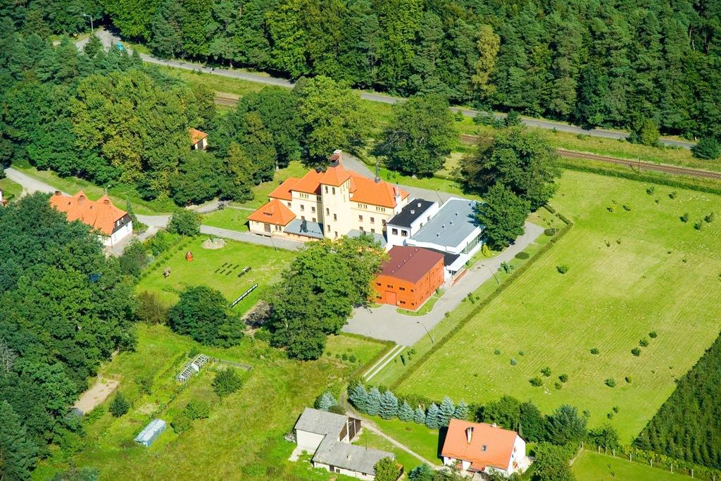
NADLEŚNICTWO RYTEL

Slide 2
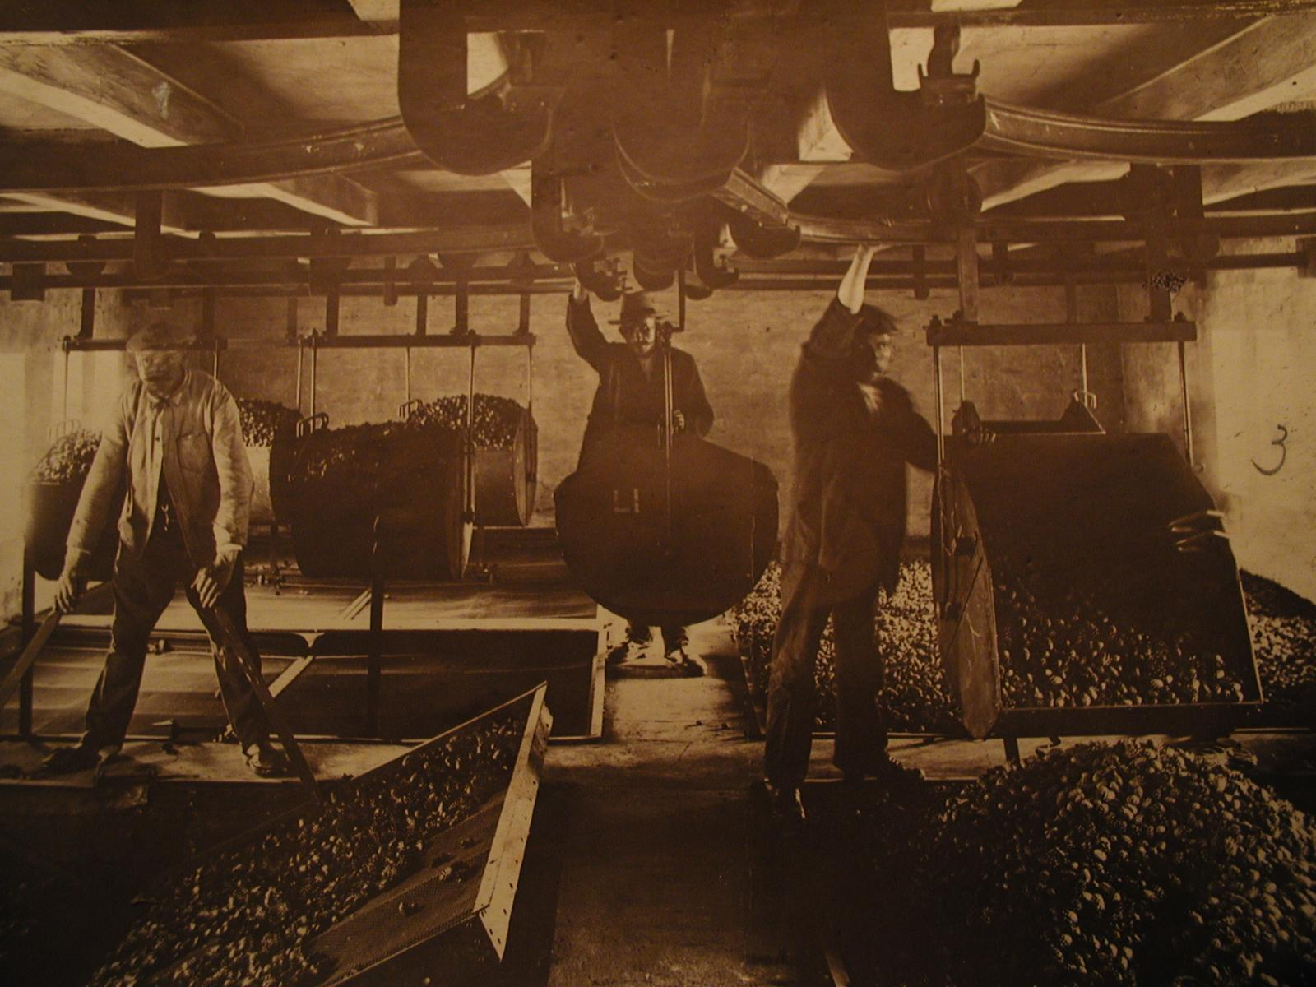
HISTORIA
17.02.2014 | MARCIN LESZCZYŃSKI
Nadleśnictwo Rytel zostało utworzone 1 lipca 1868 r. . W obecnym kształcie istnieje od 1 stycznia 1973 roku, kiedy to do Nadleśnictwa Rytel dołączono Nadleśnictwo Klosnowo.
Do końca XVIII wieku lasy z terenu obecnego nadleśnictwa zarządzane były najpierw przez książąt pomorskich, potem przez państwo krzyżackie, następnie weszły w skład dóbr królewskich. W wyniku I rozbioru Polski ziemie te były pod zarządem pruskim, a po odzyskaniu niepodległości w 1920 roku zostały objęte jurysdykcją polską.

Slide 3
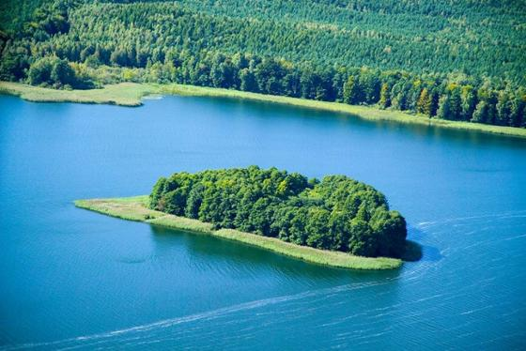
Charakter naszych lasów determinowany jest przez ubogie gleby pochodzenia sandrowego. Oligotroficzne siedliska zarówno leśne jak i wodne oraz wysoka lesistość to wizytówki borów.
Krajobraz naszych okolic ukształtował się pod wpływem ostatniego zlodowacenia. Bory Nadleśnictwa Rytel rozciągają się na sandrowej równinie utworzonej z piasków naniesionych przez wody wypływające spod czoła lodowca, który w tej okolicy zatrzymał się na dłużej. To właśnie słabe siedliska decydują o charakterystycznym krajobrazie nadleśnictwa i jego wartościach przyrodniczych. Blisko 95 % naszych lasów porastają bory sosnowe. Są one ubogie w gatunki jednak o ich wartości przyrodniczej decyduje wyjątkowość niektórych występujących tu taksonów.

Slide 4
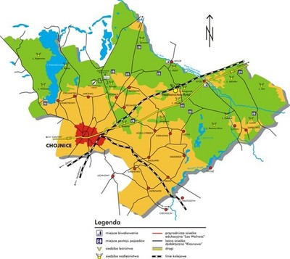

Slide 5
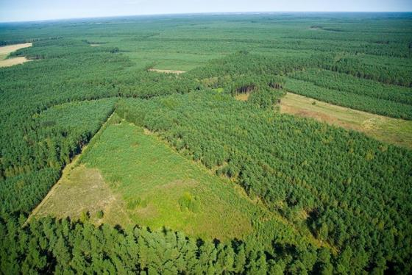
Gospodarka leśna w Lasach Państwowych prowadzona jest na podstawie planów urządzenia lasu, sporządzanych dla nadleśnictw na 10 lat. Wykonują je dla Lasów Państwowych specjalistyczne jednostki, m.in. Biuro Urządzania Lasu i Geodezji Leśnej (BULiGL). Plany urządzenia lasu, po konsultacjach z udziałem społeczeństwa, są zatwierdzane decyzją Ministra Środowiska.

Slide 6
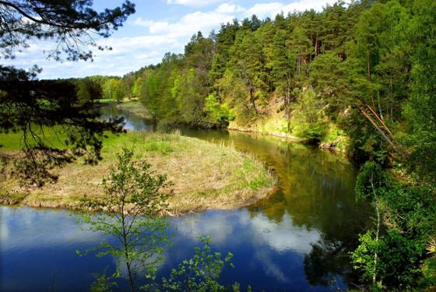
Natura 2000 to forma ochrony przyrody polegająca na ograniczeniu takiej działalności człowieka, która szkodzi gatunkom będącym przedmiotami ochrony na tych obszarach.

Slide 7
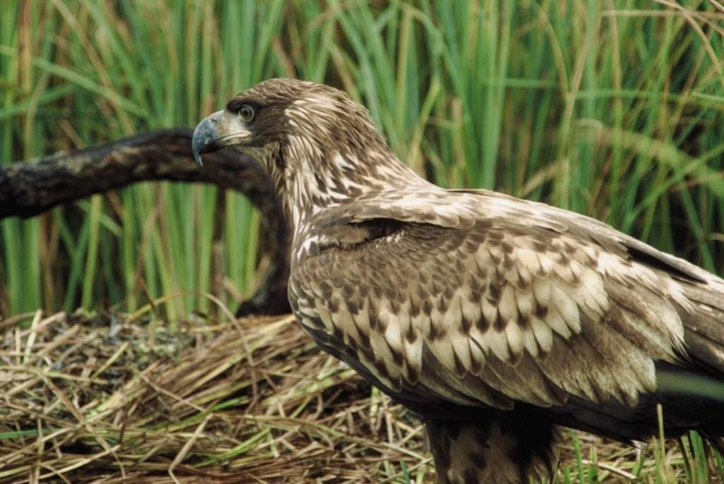
W TYM NADLEŚNICTKIE ZNAJDUJE SIĘ WIELE GATUNKÓW RÓŻNYCH PTAKÓW I ZWIERZĄT LEŚNYCH.

Slide 8
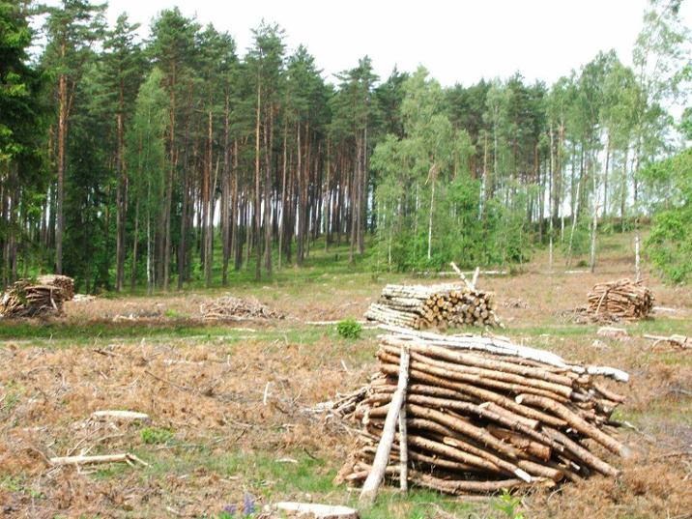
Nadleśnictwo prowadzi sprzedaż drewna opałowego i użytkowego, sadzonek drzew i krzewów, a w sezonie przedświątecznym – także choinek.
Sprzedaż drewna
Cennik detaliczny sprzedaży drewna obowiązujący od 11 stycznia 2016 r. znajdą Państwo poniżej.

Slide 9
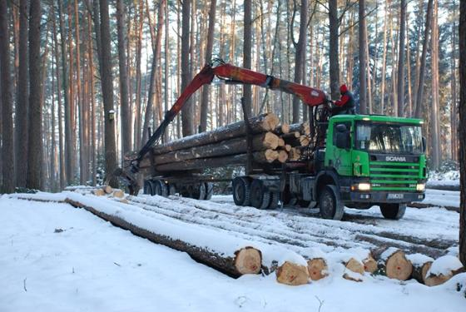
Użytkowanie lasu to korzystanie z jego zasobów – pozyskanie drewna, zbiór płodów runa leśnego, zbiór roślin lub ich części na potrzeby przemysłu farmaceutycznego, pozyskanie choinek, eksploatacja kopalin i wiele innych. Leśnicy umożliwiają społeczeństwu korzystanie z darów lasu, ale w sposób zapewniający mu trwałość.

Slide 10
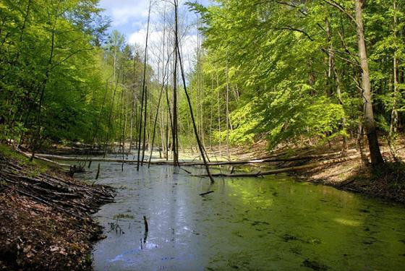
Dziękujemy za uwagę ☺
Pracę wykonały:
J.Kuklewska
W.Żywicka
I
E.Kiedrowska

